Slide 1
Banco de dados II
IFSP - Guarulhos

Slide 2
Renato Bueno Domingos de Oliveira
Currículo Lattes: http://lattes.cnpq.br/4671928719563893
Moodle: BD2 - 2022 - 01 – ADS Em breve
github: https://github.com/renatobdo/BD2
Plano de aulas:
Turma 1 (quinta-feira): https://docs.google.com/spreadsheets/d/1-tYzOWns5SfTSG9tlqasl9uZNgrBo5aTuTelx1V6t4o/edit?usp=sharing
Turma 2 (terça-feira) :https://docs.google.com/spreadsheets/d/1M3mr7L1KMahwyQe7-QUAWealhq8-a59QEtEf0mLMKno/edit?usp=sharing
Critérios de avaliação

Slide 3
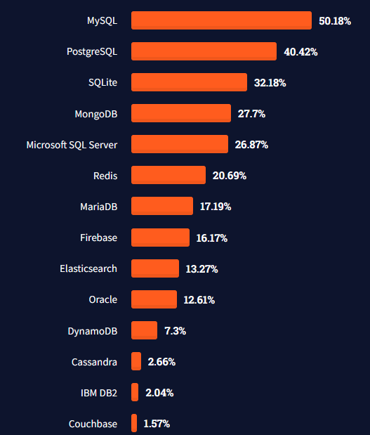
Por que utilizar o MySQL ?
73.317 respostas
código aberto
https://insights.stackoverflow.com/survey/2021#technology-most-popular-technologies
Notes:
https://insights.stackoverflow.com/survey/2021#technology-most-popular-technologies
https://db-engines.com/en/ranking

Slide 4
Revisão BD I
O que vocês viram ?

Slide 5
Linguagem DDL
Definição de dados: CREATE, ALTER, DROP
criação de banco de dados: CREATE DATABASE nomedoBD;
criação de tabela: CREATE TABLE nomeDaTabela(campos tipodedado);
Apaga a tabela: DROP TABLE nomeDaTabela

Slide 6
Linguagem DDL
4) Modificando um campo da tabela: ALTER TABLE nomeDaTabela MODIFY campo tipoDeDado
5) Adicionando um campo na tabela: ALTER TABLE nomeDaTabela ADD campoNovo tipoDeDado
6) Apagando uma coluna da tabela: ALTER TABLE nomeDaTabela ALTER COLUMN nomeDaCampo default ‘XX’

Slide 7
Linguagem DML
Manipulação de dados: SELECT, UPDATE, DELETE, INSERT

Slide 8
Linguagem DCL
Controle de dados: COMMIT, ROLLBACK, GRANT E REVOKE

Slide 9
Formulário sobre vocês…
Turma 1 (quinta-feira):
https://forms.gle/rNQesMDaTb1ztLJ99
Turma 2 (terça-feira):
https://forms.gle/SnwoC7eZjajBvtw98

Slide 10
Ferramentas necessárias
MySql WorkBench: https://dev.mysql.com/downloads/workbench/
WAMP: https://www.wampserver.com/en/
Como realizar a instalação?
https://www.youtube.com/watch?v=5JbAOWJbgIA

Slide 11
Exercícios
https://www.hackerrank.com
exercícios de SQL
https://www.mysqltutorial.org/mysql-sample-database.aspx

Slide 12
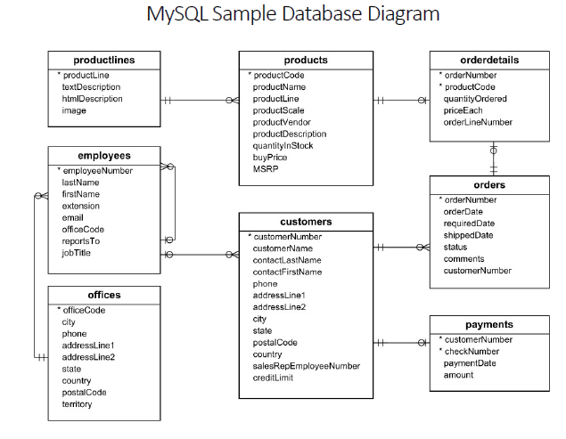
Exercícios

Slide 13
Referências Bibliográficas
https://insights.stackoverflow.com/survey/2021#most-popular-technologies-database
https://db-engines.com/en/ranking
https://dev.mysql.com/downloads/workbench/
https://www.wampserver.com/en/
https://www.youtube.com/watch?v=5JbAOWJbgIA&list=PLHz_AreHm4dkBs-795Dsgvau_ekxg8g1r&index=2
https://www.mysqltutorial.org/mysql-sample-database.aspx

